Slide 1

Звіт про роботу
управління персоналу
Луцької міської ради
за 2023 рік
Notes:
1

Slide 2
Пріоритетні напрями роботи управління персоналу Луцької міської ради у 2023 році:
реалізація Плану роботи з кадрами апарату міської ради та виконавчого комітету, виконавчих органів міської ради на 2023 рік, затвердженого розпорядженням міського голови від 09.01.2023 № 1-рг;
створення ефективної системи безперервного професійного навчання персоналу;
проведення адаптації новопризначених працівників;
дотримання принципів нульової толерантності до корупції у Луцькій міській раді.

Slide 3
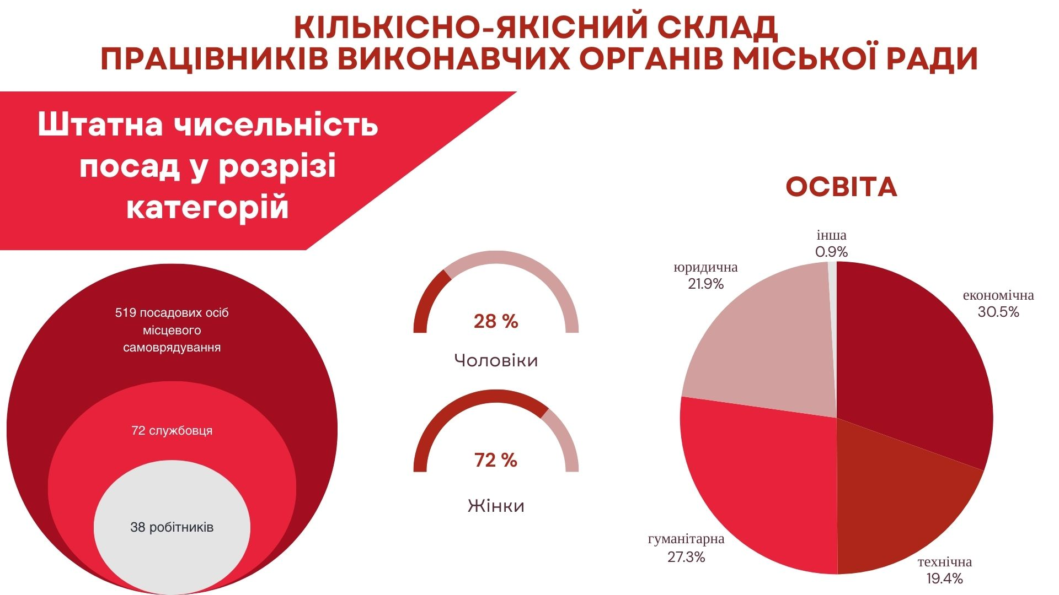

Slide 4
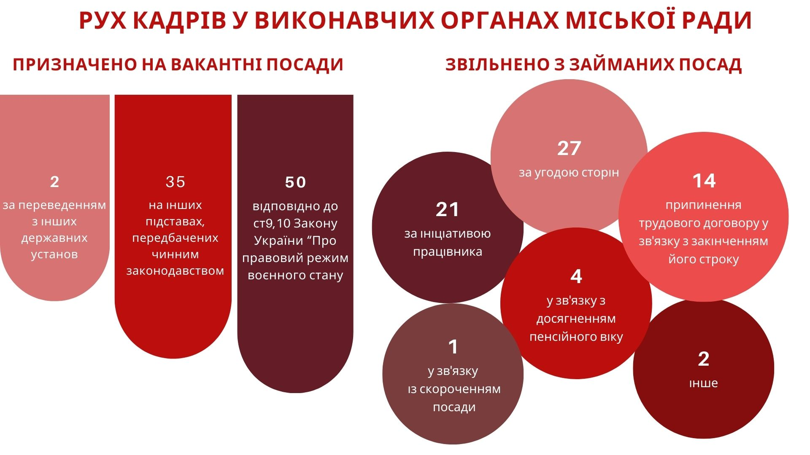

Slide 5
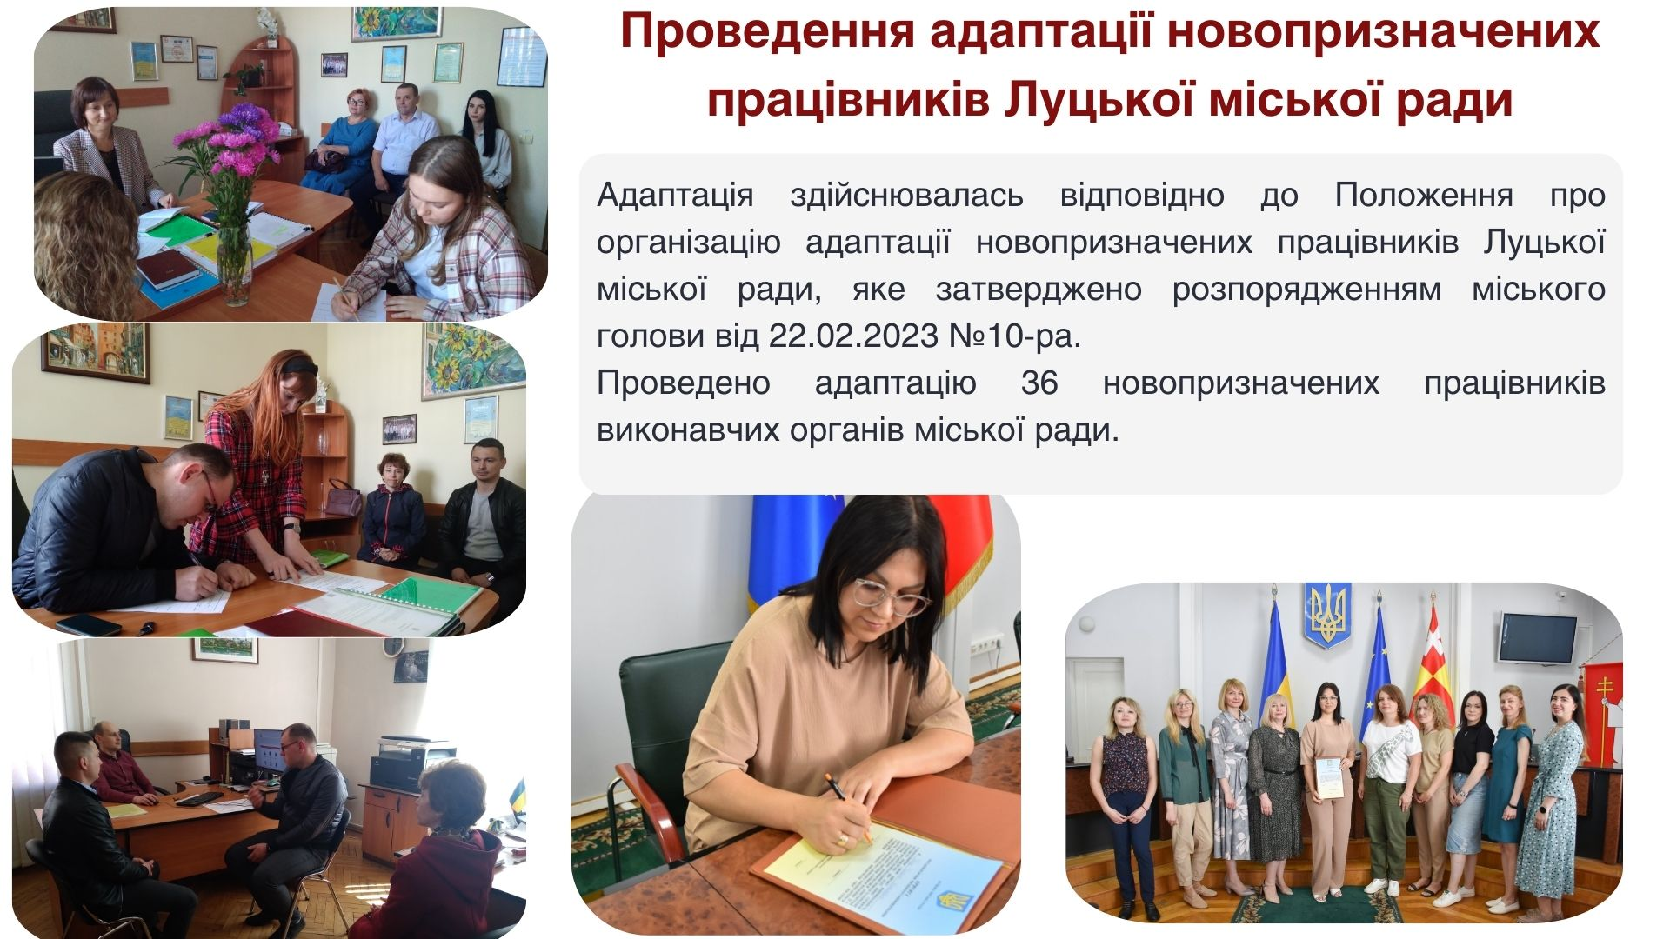

Slide 6
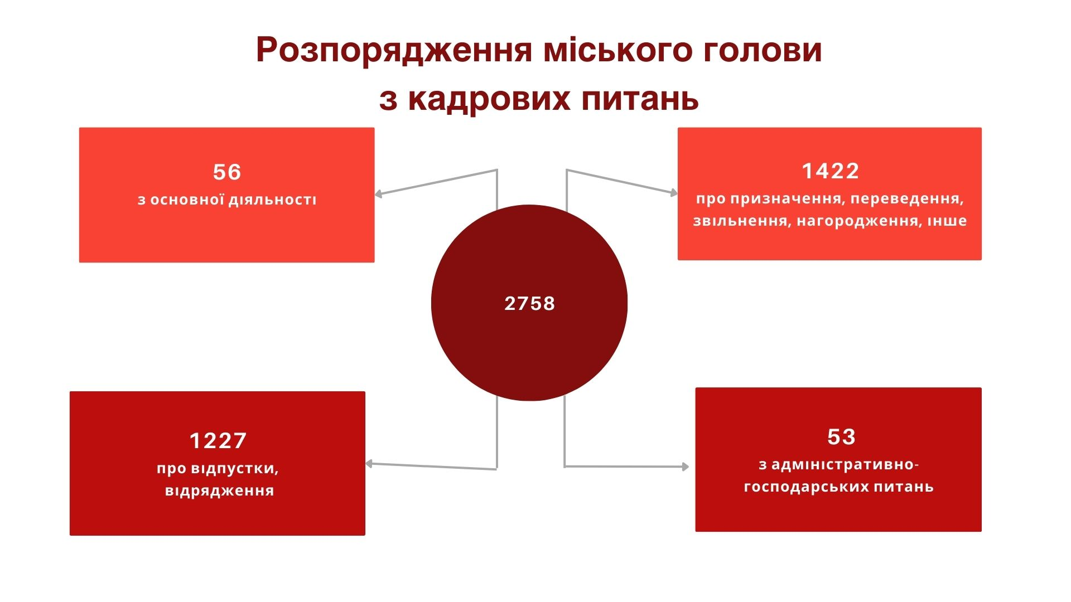

Slide 7
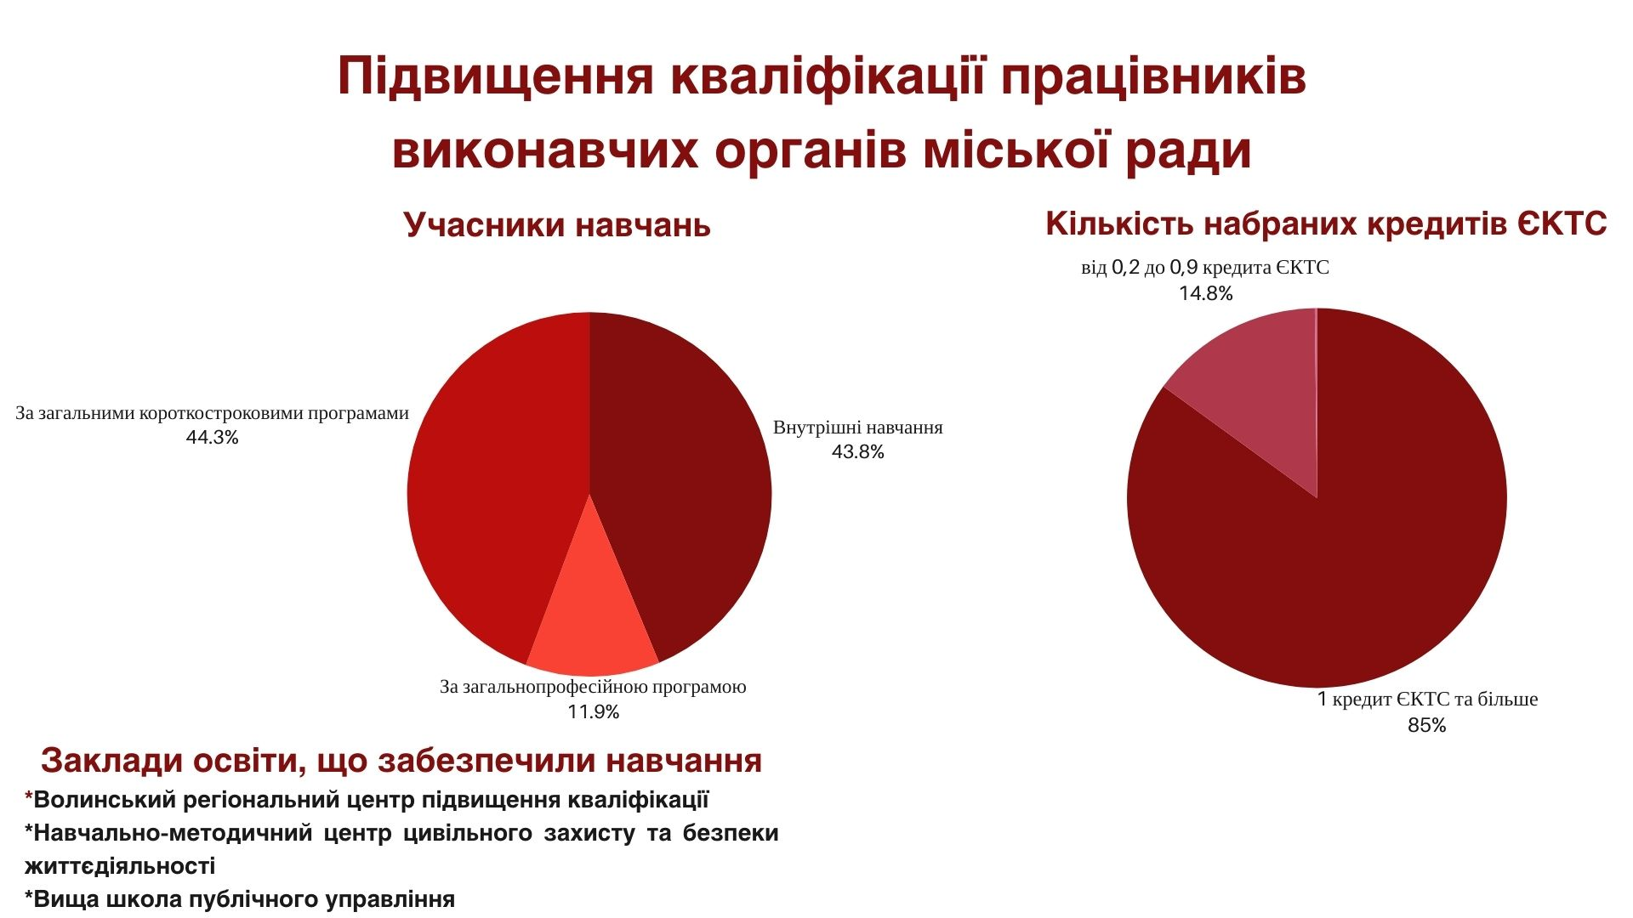
Луцької міської ради

Slide 8
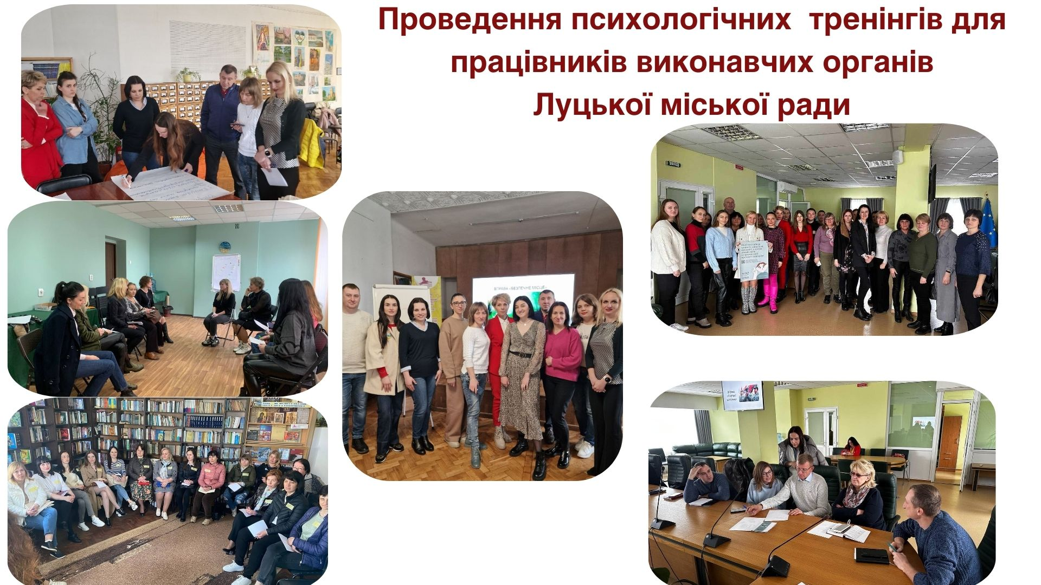

Slide 9
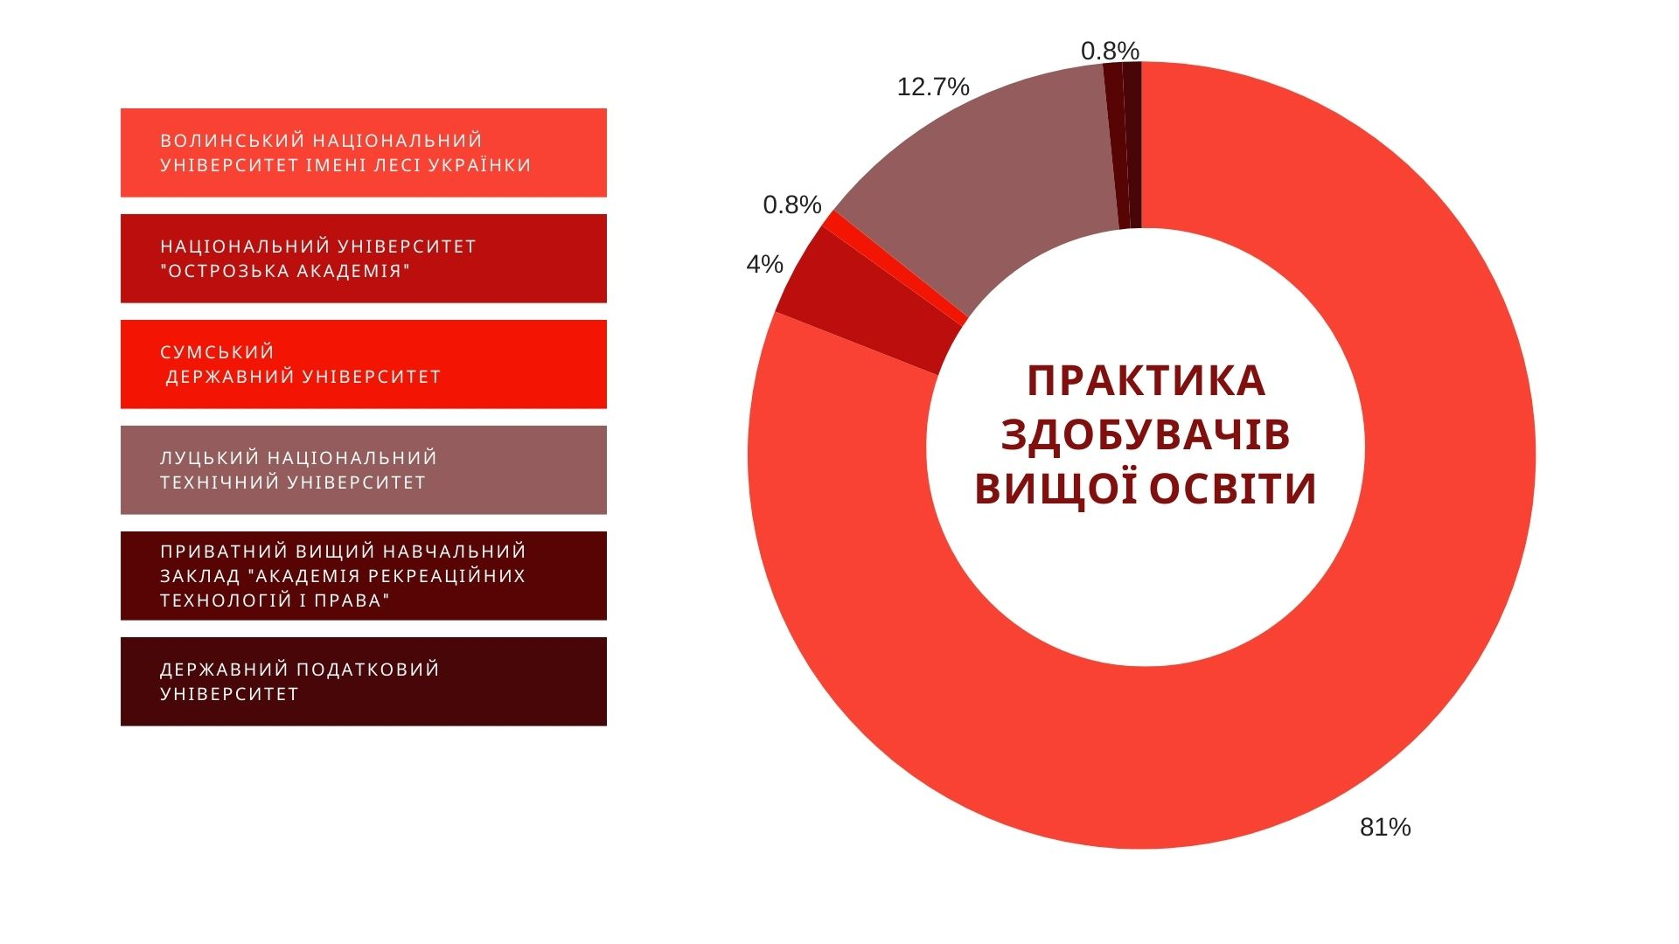

Slide 10
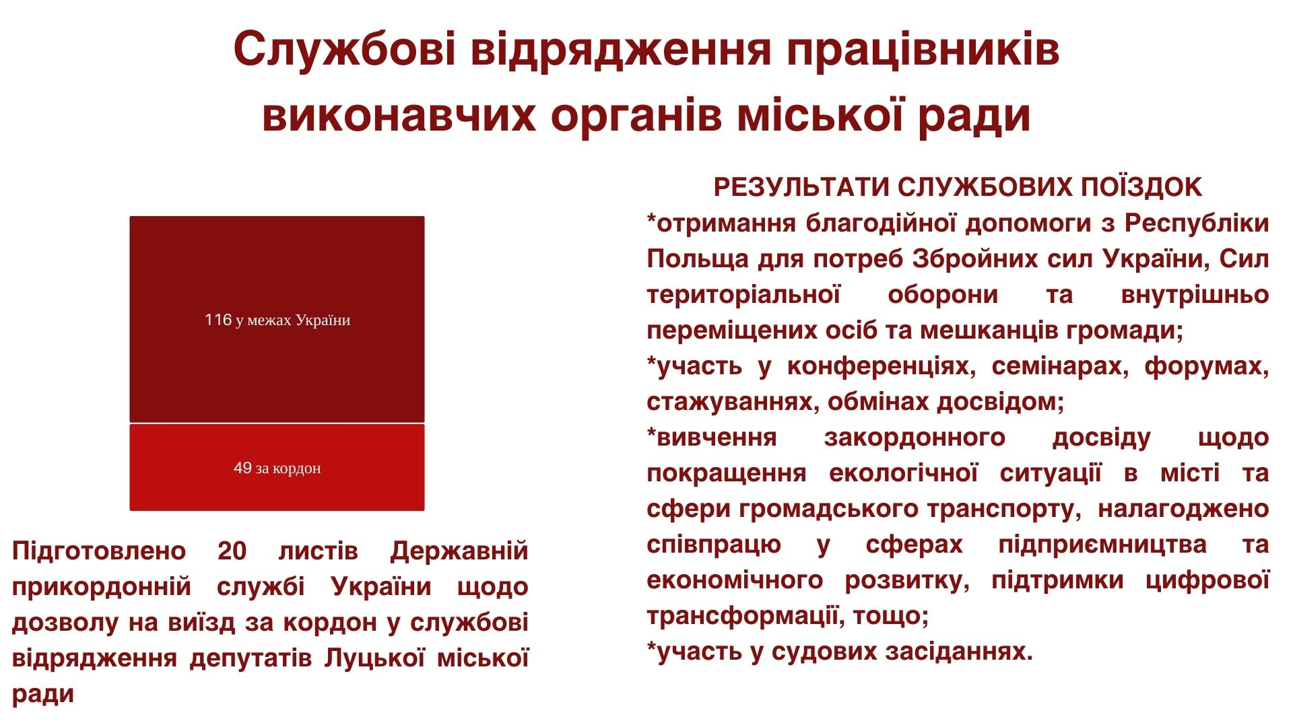

Slide 11
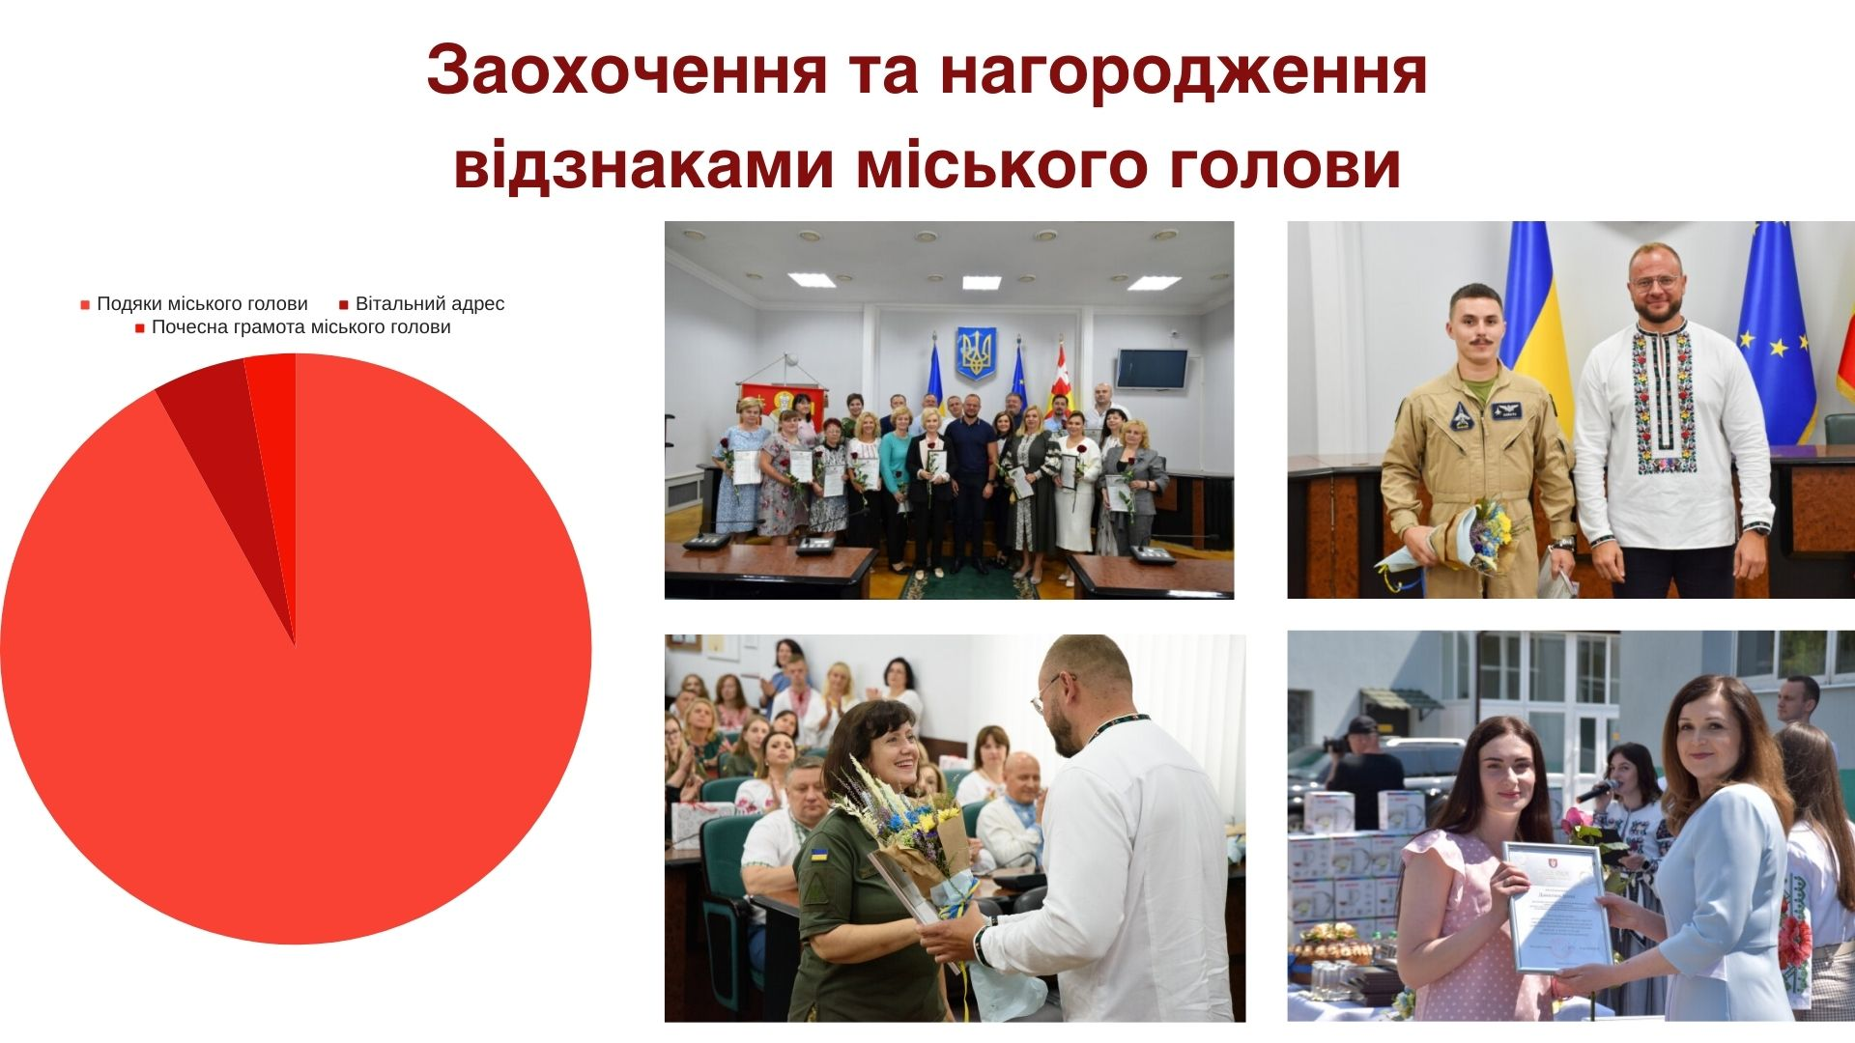

Slide 12
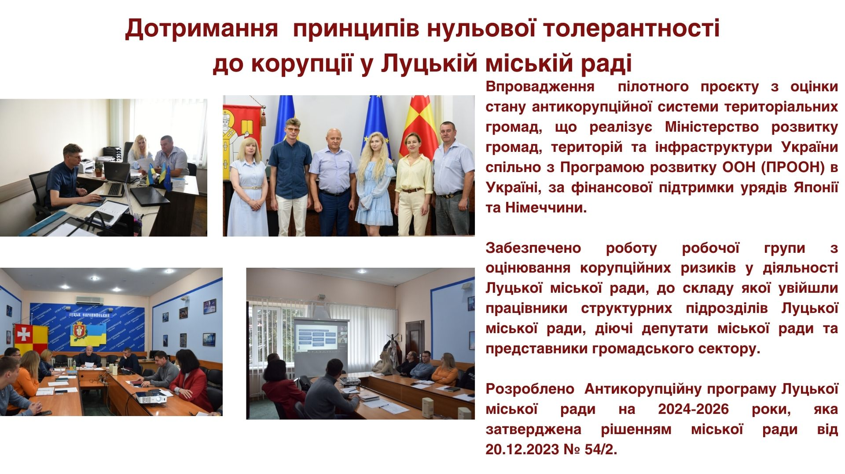

Slide 13
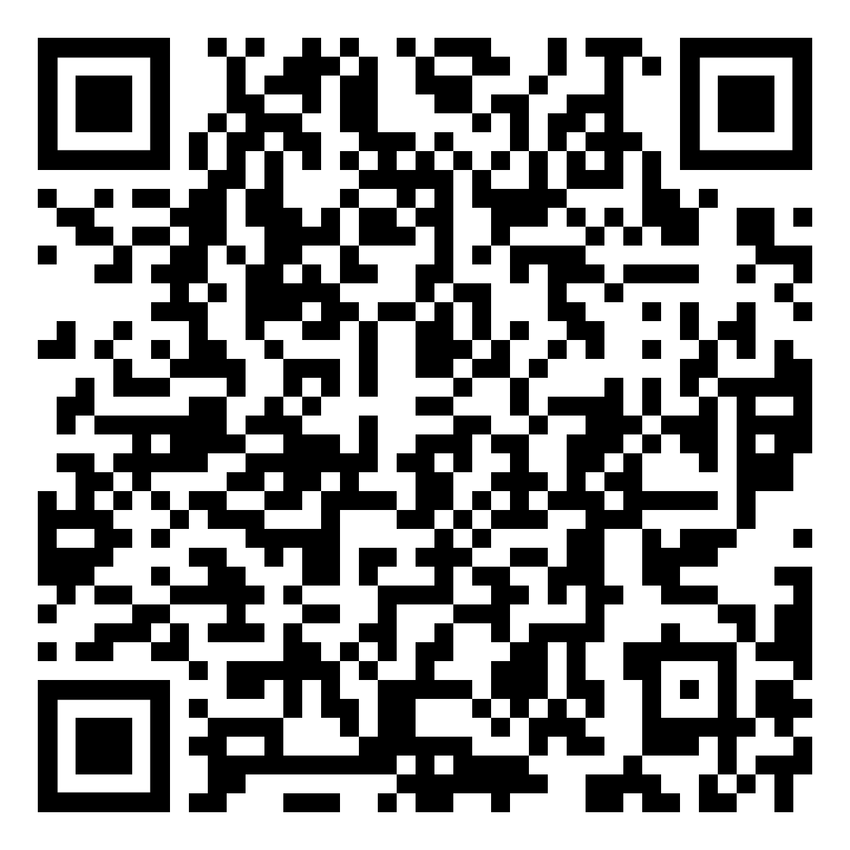
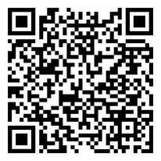
Детальний звіт про роботу управління персоналу Луцької міської ради за 2023 рік:
https://www.lutskrada.gov.ua/documents/zvit-pro-robotu-upravlinnia-personalu-za-2023-rik
Приєднуйтесь до Фейсбук сторінки управління персоналу

